Slide 1
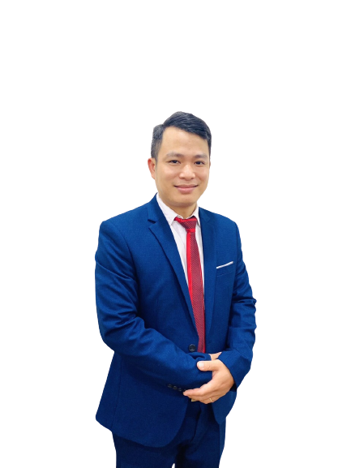
GIỚI THIỆU BẢN THÂN
HỌ TÊN : TRẦN QUANG DŨNG
NGHỀ NGHIỆP : DƯỢC SỸ
DANH HIỆU: 4 SAO

Slide 2



QUAN NIỆM NGÀNH NGHỀ

Slide 3
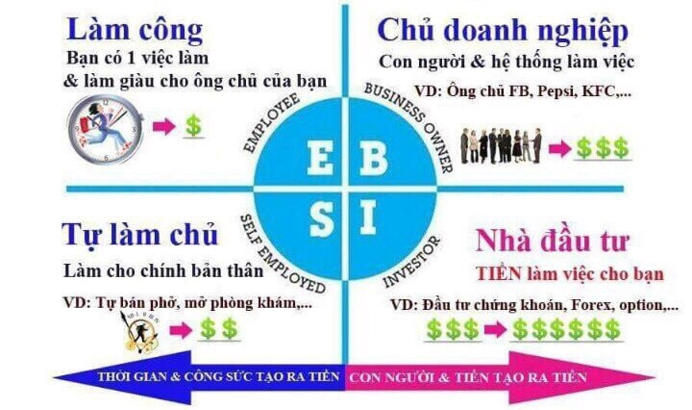
KIM TỨ ĐỒ
Robert Kiyosaki

Slide 4
LÀM CÔNG
CÔNG THỨC KIẾM TIỀN
THỜI GIAN + SỨC LĐ = $
GIỚI HẠN
GIỚI HẠN
GIỚI HẠN
LÝ DO
NGHÈO
$
$
Lương hưu hoặc các khoản trợ cấp
$
$
$
$
Life
$
$
$
$

Slide 5
LÀM TƯ
CÔNG THỨC KIẾM TIỀN
$
THỜI GIAN + SỨC LĐ + $ = $
$
$
$
$
$
Đầu tư vốn
SỢ MẤT $
*RỦI RO CAO *CÀNG THÀNH CÔNG, CÀNG VẤT VẢ

Slide 6
CHỦ DOANH NGHIỆP
CÔNG THỨC KIẾM TIỀN
(THỜI GIAN + SỨC LĐ + $) X NHIỀU NGƯỜI = $
1 CÔNG NHÂN X 8H/NGÀY = 5 TRIỆU/THÁNG.
1000 CÔNG NHÂN X 8H/NGÀY = 8.000h.
???/THÁNG
LÝ DO
GIÀU

Slide 7
NHÀ ĐẦU TƯ
$
$
CÔNG THỨC KIẾM TIỀN
LÝ DO
RẤT GIÀU
Robert Kiyosaki

Slide 8
KIM TỨ ĐỒ
90%
NGHÈO VÀ TRUNG LƯU
10%
GIÀU CÓ
L
Làm công
C
Chủ DN
T
Làm tư
???
Đ
Đầu tư
Robert Kiyosaki

Slide 9

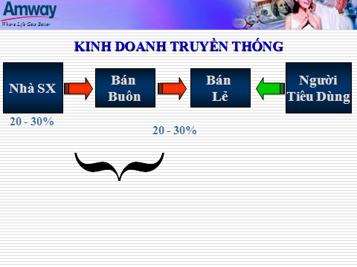
KINH DOANH
TRUYỀN THỐNG
NHÀ
SẢN
XUẤT
Tổng
Đại Lý
Đại Lý
Khu
Vực
Bán
Buôn
Bán
Lẻ
Kinh doanh
có điều kiện
Chi phí quảng cáo, tiền thuê mặt bằng, lương nhân viên, phí quản lý tiêu thụ, khuyến mãi,..
NGƯỜI
TIÊU
DÙNG
Mô hình kinh doanh
KINH DOANH
NEW IMAGE
NHÀ
SẢN
XUẤT
Nhà Phân Phối
Cơ hội cho mọi người
1. GIỐNG NHAU VỀ BẢN CHẤT, THAY THẾ KHÂU TRUNG GIAN
2. KINH DOANH MLM: HẠN CHẾ HÀNG GIẢ, KHÔNG ĐỘI GIÁ, DỊCH VỤ TỐT

Slide 10
THEO THỐNG KÊ MỚI NHẤT NGÀNH KINH DOANH THEO MẠNG
TRÊN THẾ GIỚI CÓ HƠN 10.000 CÔNG TY MLM CHÂN CHÍNH
DOANH SỐ TOÀN NGÀNH MLM NĂM 2022 ĐẠT HƠN 250 TỶ
TỐC ĐỘ TĂNG TRƯỞNG HÀNG NĂM 20% -30%
MỸ: HƠN 2000 CÔNG TY. 10 GIA ĐÌNH CÓ 1 NGƯỜI LÀM MLM, CHIẾM KHOẢNG 15% DÂN SỐ. CÓ 500 NGÀN TRỞ THÀNH TRIỆU PHÚ
NHẬT BẢN: CÓ 2,5 TRIỆU NPP. 90% HÀNG HÓA PHÂN PHỐI THEO HÌNH THỨC MLM
ĐÀI LOAN: 12 NGƯỜI CÓ 1 NGƯỜI LÀM MLM
MALAYSIA: TRÊN 1 TRIỆU NPP
VIỆT NAM: CÓ 20 CTY MLM . KHOẢNG 1.000.000 NPP, CON SỐ NÀY TĂNG LÊN TỪNG GIỜ
MỖI NGÀY TRÊN THẾ GIỚI CÓ 60.000 NGƯỜI THAM GIA MLM
100 NGƯỜI TRIỆU PHÚ CÓ 40 XUẤT PHÁT TỪ MLM
THẾ KỶ 21, 70% HÀNG HÓA VÀ DỊCH VỤ ĐƯỢC PHÂN PHÓI THEO
HÌNH THỨC NÀY.

Slide 11
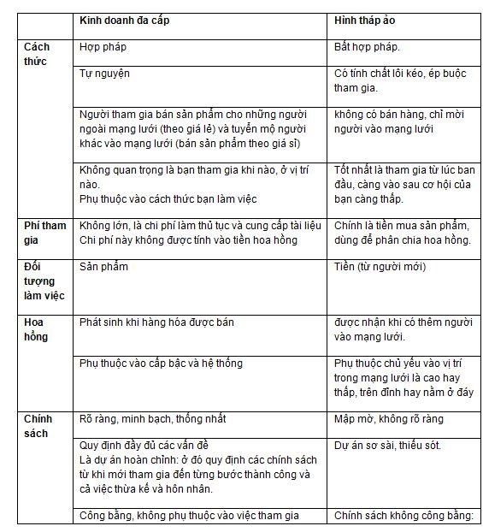
PHÂN BIỆT KINH DOANH MLM CHÂN CHÍNH VÀ BẤT CHÍNH

Slide 12
CÁCH LỰA CHỌN CÔNG TY CHÂN CHÍNH
Công ty:
Thời gian tồn tại đủ dài để khẳng định thương hiệu
Có giấy phép kinh doanh?
Đảm bảo tính pháp lý, đóng thuế doanh nghiệp,cá nhân
Ký quỹ với chính phủ Việt Nam không?
Cam kết thị trường không?
* Tuân thủ nghị định 40/2018 CP về quản lý bán hàng đa cấp
* Thị trường nào được cấp giấy phép hoạt động?
2. Sản phẩm:
Tính vượt trội? Độc đáo, độc quyền?
Có sản phẩm tương tự trên thị trường ?
Sản phẩm thiết yếu không? Dễ dùng không?
Sản phẩm thiêu hao không? Vòng đời ngắn không
Đối tượng sử dụng 100% không? Thị trường bền không?
3. Sơ đồ kinh doanh :
Mang tính công bằng
Mang tính ổn định
Uy tín trả hoa hồng đúng thời gian
Duy trì năng động hàng tháng
Mức năng động giống nhau ở mọi cấp bậc
Tính gắn kết hệ thống
4. Hệ thống đào tạo:
Phải cân bằng 3 yếu tố
Tư duy
Nghiệp vụ
Văn hoá

Slide 13
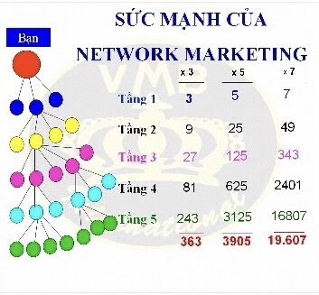

$
$
$
$
$
$
$
$
$
$

Slide 14
NHỮNG GIÁ TRỊ TRONG KDTM
TỰ DO THỜI GIAN - TỰ DO TÀI CHÍNH
SỨC KHỎE - TĂNG TRƯỞNG BẢN THÂN
GIÚP ĐỠ NHIỀU NGƯỜI - BÁO HIẾU
CÓ THÊM NHIỀU MỐI QUAN HỆ
DU LỊCH
ĐƯỢC CÔNG NHẬN VÀ TÔN VINH THÀNH TÍCH
KẾ THỪA

Slide 15



CHÚC CÁC BẠN THÀNH CÔNG

